Slide 1
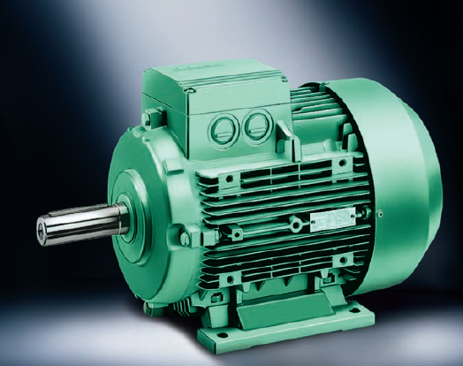
regulace otáček a brzdění
Indukční stroje 5

Slide 2
Úvod do problematiky
Regulace otáček je podle rozsahu použití jeden z hlavních požadavků na chod pohonu. Základním požadavkem jsou minimální ztráty.
Obtížná regulace otáček patřila, v porovnání se stejnosměrnými motory, k základním nevýhodám indukčních motorů.
Rozvoj výkonové elektroniky umožňuje nahrazovat stejnosměrné pohony indukčními a synchronními motory
Jaké jsou možnosti regulace otáček indukčního stroje?
1. Změnou frekvence – plynulá regulace, měnič frekvence
2. Změnou počtu pólů – skoková regulace, speciální motor
3. Změnou skluzu – plynulá regulace, kroužkový motor, složité
4. Změnou napětí (změna momentové charakteristiky - M~U²) – malý rozsah regulace, minimální využití

Slide 3
Regulace změnou napětí
je založena na změně tvaru momentové charakteristiky se změnou napětí s následným posunutím pracovního bodu.
Vlastnosti:
* nutný střídavý měnič napětí
* regulace je plynulá
* teoretický rozsah regulace s_{zv} > s > 0 ⇒ minimální rozsah regulace
Rozsah regulace
M
U₁ > U₂ > U₃
M_{z}
U₁
Jak lze zvýšit rozsah regulace ?
použitím odporové klece se zvyšuje skluz zvratu, ale rostou ztráty
U₂
U₃
n
n = 0
n = n_{s}
Použití - ventilátorové jednotky
n₃
n₂
n₁

Slide 4
Regulace změnou napětí

Slide 5
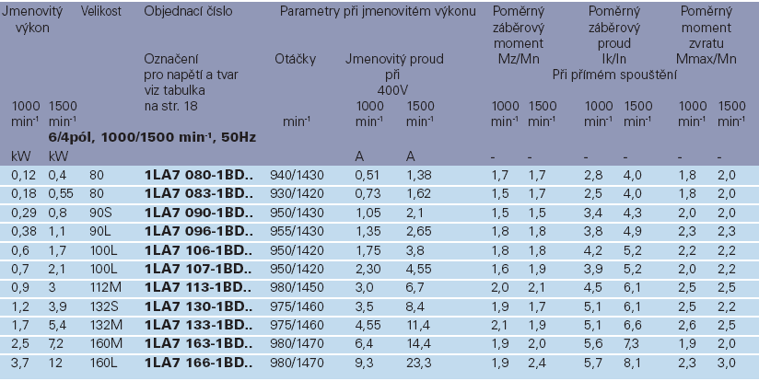
Regulace změnou počtu pólů
Zvýšením počtu pólů klesají otáčky. K regulaci je nutný speciální motor
Možnosti provedení motoru:
* zpravidla dvě, výjimečně tři samostatná vinutí
- možnost libovolné kombinace otáček, ale větší hmotnost motoru

Slide 6
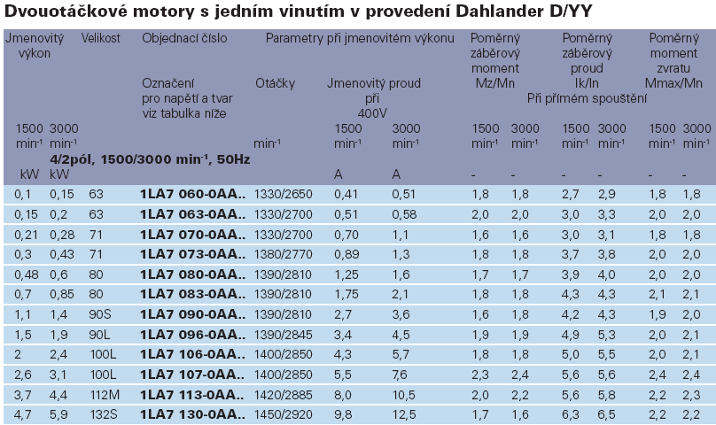
Možnosti provedení motoru:
* vinutí s vyvedeným středem
- možnost pouze maximálních a polovičních otáček
- nižší hmotnost motoru

Slide 8
Přepínání D/YY
Za předpokladu stejného účiníku a zanedbaných ztrát platí:
P_{YY}= 1,16*P_{D} ⇒ P_{YY} ≅ P_{D} ⇒ přepínání při přibližně konstantním výkonu
M_{D} = P/ω M_{YY} = P/(2*ω) ⇒ M_{D} = 2* M_{YY}
D
I_{sD}
YY
YY
U
I_{sYY}
U_{f}
I
2p, n_{s}
p, 2n_{s}

Slide 9
Přepínání Y/YY
Za předpokladu stejného účiníku a zanedbaných ztrát platí:
P_{Y} = 3*U_{f} *I*cosϕ P_{YY} = 3*U_{f}*2*I*cosϕ ⇒ P_{YY} ≅ 2*P_{Y}
⇒ M_{YY} ≅ M_{Y}
⇒ přepínání při přibližně konstantním momentu
Y
YY
YY
I
U_{f}
U_{f}
I
I
I
I
2p, n_{s}
p, 2n_{s}

Slide 10
Regulace změnou skluzu
U jakých indukčních motorů lze regulaci provádět ?
Pouze u kroužkových motorů.
Možná realizace:
* změna odporu ve vinutí rotoru - ztrátová regulace ⇒ neprovádí se
* změna napětí na vinutí rotoru - s rozvojem měničů kmitočtu postupně ztrácí na významu ⇒ omezené využití u starších pohonů
- nejvíce se využívá u větrných elektráren středních výkonů
- podsynchronní kaskáda - regulace do synchronních otáček
- nadsynchronní kaskáda - možnost i nadsynchronních otáček

Slide 11
Zapojení podsynchronní kaskády
Vazební transformátor
Neřízený usměrňovač
Vyhlazovací tlumivka a její činný odpor
Řízený usměrňovač
Kroužkový motor

Slide 12
Princip podsynchronní kaskády
Podle 2. KZ platí:
* rotorové vinutí je připojeno přes kroužky na neřízený usměrňovač U₁
* ve stejnosměrném meziobvodu je zařazena tlumivka (L_{d}, R_{d}), která vyhladí průběh proudu
* rychlost motoru se řídí změnou řídícího úhlu α₂
Protože R_{d} → 0 (činný odpor vinutí je velmi malý) ⇒ ?
(U_{d1} + U_{d2}) → U_{d1} = -U_{d2}
kde U_{d1} = K_{U1} * U_{r0} * s
U_{d2} = K_{U2} * U_{T2} *cos α₂

Slide 13
Princip podsynchronní kaskády
Za předpokladu K_{U1} = K_{U2} platí:
jelikož s > 0 ⇒ cos α₂ < 0 ⇒ 90⁰ < α₀ < 150⁰
(řízený usměrňovač je v invertorovém režimu)
Provoz podsynchronní kaskády:
* maximální skluz (minimální otáčky) je pro maximální úhel otevření α₂
* pro α₂ = 90⁰ (cos α₂ = 0) odebírá řízený usměrňovač ze sítě pouze jalový výkon ⇒ účiník celého pohonu se výrazně zhoršuje
* pro zlepšení účiníku se omezuje rozsah regulace - n = (75 – 95)% * n_{s}, rozběh kaskády je pak odporový

Slide 14
Regulace otáček změnou frekvence
* v současné době nejrozšířenější způsob regulace
* rozvoj polovodičové techniky umožňuje použití pro vyšší výkonu, snižování hmotnosti a ztrát měničů
Momentová charakteristika:
Ze základních vztahů indukčního motoru lze odvodit závislost mezi otáčkami a momentem:
n = n₀ – K * M (matematicky y = k₁ – k₂ * x)
Platí za předpokladu: R1 (odpor vinutí statoru) → 0
pracovní rozsah skluzů s « s_{zv}
Daná momentová charakteristika odpovídá mechanické charakteristice stejnosměrného motoru s cizím buzením

Slide 15
Zjednodušená momentová charakteristika pro s « s_{zv}
n = n₀ – K * M
n
f₁ > f₂ > f₃ > f₄
f₁
f₂
f₃
f₄
M

Slide 16
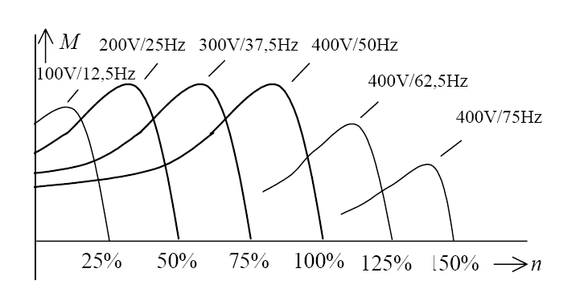
Momentové charakteristiky při skalárním řízení

Slide 17
Zásady kmitočtového řízení
Kmitočtová regulace je rozdělena do dvou úseků:
1. Regulace s konstantním buzením
Je-li podíl napětí a řídícího kmitočtu (U/f) konstantní, je buzení konstantní.
Tento způsob regulace se uplatní v první fázi regulace, od minimálních otáček do jmenovitých otáček motoru kdy platí:
f = 50Hz a U = U_{n} ( 400 V )
2. Regulace s s odbuzováním motoru
Při dalším zvyšování frekvence ( f > f_{1n} ) již nelze zvyšovat napětí a roste pouze frekvence
φ ~ 1/f₁ ⇒ M ~ 1/f₁

Slide 18
Zásady kmitočtového řízení za předpokladu konstantního proudu
M
Omezení pro pohony se závislým chlazením
P
P ~ U*I ~ konst.
P ~ U*I ~ U
f = f_{1n}
f

Slide 19
Problematika regulace
1. Při nízkých otáčkách motoru a závislém chlazení (ventilátor je na hřídeli motoru) se motor špatně chladí (ventilátorová charakteristika). Při jmenovitém zatížení motoru hrozí tepelné poškození.
Řešení – nezávislé chlazení
2. Při vysokých otáčkách rostou vlivem vysoké frekvence ztráty vířivými proudy ⇒ zhoršení účinnosti motoru a zvýšené tepelné namáhání
3. Při použití běžných motorů je maximální frekvence zhruba f = 2*f_{n}, u speciálních motorů lze nastavit frekvenci f = 10*f_{n} (podle možnosti měniče frekvence)
4. U náročných aplikacích je nutno uvažovat zpětný vliv měničů na síť a problematiku elektromagnetické kompatibility (EMC),

Slide 20
Základní struktury měničů
1. skalární řízení
* v principu může měnič pracovat samostatně (nedoporučuje se, ale u starších měničů to bylo možné)
* výstupní veličiny pro řízení je velikost napětí a kmitočtu
* zpětná vazba není podmínkou činnosti měniče
* vhodné pro pohony s malými nároky na dynamiku (čerpadla, ventilátory)
2. vektorové řízení
* u stejnosměrných motorů s cizím buzením můžeme samostatně a nezávisle regulovat buzení (budící vinutí) a napětí na kotvě
* vektorové řízení umožňuje přiblížit vlastnosti regulace indukčních motorů ke stejnosměrným motorům za využití výhody z konstrukce indukčního motoru
* podmínkou pro vektorové řízení je
1. propojení měniče s motorem (motor musí být připojen k měniči), na základě kterého si měnič vypočítá parametry motoru
2. aktuální informace o okamžité pozici rotoru (magnetického pole)

Slide 21
Základní nastavení měničů
1. možnosti přístupu
* uživatelský - umožňuje základní funkce měniče
* programátorský - nastavení parametrů motoru a měniče
* servisní - pro servisní organizaci
2. způsoby ovládání
* místně z klávesnice
* pomocí sériové linky
* přes PLC
* analogově proudovou smyčkou
3. možnosti nastavení (výběr)
a) nastavení parametrů motoru
b) nastavení ochran motoru a měniče
c) způsob ovládání
d) způsob rozběhu - podle charakteru zátěže
- podle časových požadavků
e) omezení regulace - minimální a maximální frekvence
- počáteční frekvence
- omezení mechanické rezonance
f) způsob doběhu - plynulý (řízený) doběh
- dynamická brzda

Slide 22
ATV 58

Slide 23
Nastavení měniče podle momentu zátěže
Nastavení rampy

Slide 24
Brzdění indukčního motoru
Možnosti brzdění:
1. Mechanicky - čelisťová brzda
- pásová brzda
2. Elektricky - protiproudem
- rekuperační
- stejnosměrným proudem (dynamické)
Volba způsobu elektrického brzdění je dána:
1. Typem zátěže - aktivní
- pasivní
2. Momentem setrvačnosti zátěže
3. Požadavkem na dynamiku brzdění
4. Způsobem napájení motoru

Slide 25
Brzdění protiproudem – pasivní zátěž
Princip:
1. Změna pořadí fází napájení indukčního motoru (reverzace)
- skluz je v rozsahu 1 < s < 2
- pracovní charakteristika motoru přejde do 3 kvadrantu
- proud motoru odpovídá zhruba záběrnému proudu
2. Zastavení motoru při nulových otáčkách
- po zastavení motoru je třeba odpojit motor od sítě (jinak by se roztočil na opačnou stranu). K odpojení se používá snímač nulových otáček (např. ALNICO – mechanické relé)
Výhody:
- rychlost, jednoduchost
Nevýhody:
- velký proudový a momentový ráz
- omezení u aktivního momentu
- nelze ovlivnit rychlost zastavení

Slide 26
Brzdění protiproudem – pasivní zátěž
Pracovní bod motorického režimu pro danou zátěž
s ≅ 0
s
M_{zát}
Okamžik reverzace - s ≅ 2
1. Přechod na novou momentovou charakteristiku
2. Po nové charakteristice postupné snižování otáček
3. Zastavení při nulových otáčkách (elektrické odpojení motoru od sítě)
-M
M
M
Vhodné pro pohony s malou setrvačností zátěže a s menší četností spínání.
-s
M
M_{zát}

Slide 27
Brzdění protiproudem – aktivní zátěž
Pro aktivní zátěž (jeřáb) musí být kroužkový motor !
s
M_{zát}
1. Zařazení dostatečně velkého odporu do obvodu vinutí rotoru
2. Rotor se pohybuje pomaleji, ve směru magnetického pole (s < 1)
nebo
2. Zvýšení odporu ve vinutí rotoru
3. Rotor se zastaví (s = 1)
4. Mechanické zabrzdění pohonu
5. Elektrické odpojení motoru od sítě
nebo
2. Další zvýšení odporu ve vinutí rotoru
3. Břemeno se pohybuje proti smyslu točivého pole (s > 1)
s<1
s=1
M
s>1
-s
M

Slide 28
Brzdění rekuperační
Využití zejména u aktivní zátěže.
Princip:
Motor se otáčí nadsynchronními otáčkami:
a) působením zátěže
b) snížením napájecího kmitočtu
Motor pracuje jako indukční generátor (s < 0) ⇒ dodává do sítě činný výkon, ze sítě odebírá jalový výkon.
Podmínka pro činnost při použití měniče frekvence:
Měnič frekvence musí mít schopnost invertorového chodu (dodávat činnou energii do sítě).

Slide 29
Brzdění stejnosměrným proudem (dynamické brzdění)
Princip:
a) motor odpojíme od střídavé sítě
b) na statorové vinutí připojíme stejnosměrný zdroj
⇒ vytvoří se stejnosměrné magnetické pole
⇒ do pohybujícího se rotoru se indukuje napětí, prochází proud, který vytváří brzdný moment
Brzdný moment se s klesajícími otáčkami snižuje
Zapojení:
Existuje více možností sérioparalelního zapojení vinutí (trojfázové vinutí x stejnosměrný zdroj)
Velikost proudu:
Velikost proudu se volí tak, aby byl magnetický obvod plně využit (např. pro sériové zapojení dvou fází je I_{stejn.} = 1,22 * I_{stř.}).

Slide 30
Materiály
Kocman Elektrické stroje a přístroje
Bartoš Elektrické stroje
Petrásek Elektrické stroje
Měřička Elektrické stroje

